Slide 1
דו"ח לפרויקט סוף – סדנת תוכנה למערכות סלולריות
אפליקציית – Polynomials

Slide 2
תיאור הפרויקט
הפרויקט שבחרנו הוא: הדפסת פולינום עם משתנה .X
למשתמש תהיה את האפשרות לבצע את הפעולות הבאות:
הוספת פולינום.
חיפוש והצגת פולינום יחיד לפי מזהה id.
עדכון פולינום לפי מזהה id, ולפי בחירת החזקה והמקדם שברצונו לעדכן.
מחיקת פולינום לפי מזהה id.
הצגת כל הפולינומים.
את הנתונים שמרנו בבסיס נתונים מסוג SQLite.

Slide 3
ארכיטקטורה
שחקני המערכת:
DataBaseHelper: אובייקט המאפשר שימוש נוח בנתונים ממסד הנתונים בתוכנית. עוזר בפעולות כגון: קבלת פולינום מסוים לפי מזהה ID, קבלת כל הפולינומים, הוספת פולינום, עדכון פולינום, מחיקת פולינום, ועוד. בנוסף, באובייקט זה אנו שומרים את נתוני הפולינומים בטבלה בבסיס נתונים מסוג SQLite.

Slide 4
ארכיטקטורה
ממשקי המשתמש:
MainActivity:
ממשק זה מציג את המסך הראשי של האפליקציה.
ממנו נוכל לבחור אילו פעולות נוכל לעשות (לאילו ממשקים נרצה לעבור), בעזרת כפתורים.
יהיה בממשק כפתור לכל אחת מהפעולות הבאות: הוספת פולינום, עדכון פולינום קיים, מחיקת פולינום, חיפוש פולינום, והצגת כל הפולינומים.

Slide 5
ארכיטקטורה
ממשקי המשתמש:
AddActivity:
ממשק המאפשר הוספת פולינום.
ההוספה תיעשה כדרוש בדרישות הפרויקט:
בחירת חזקת הפולינום המבוקש (הדרגה). ולאחר מכן הכנסת כל המקדמים של הפולינום. הפולינום יתווסף עם המזהה (מספר טבעי גדול מאפס) הקטן ביותר הפנוי בבסיס הנתונים.

Slide 6
ארכיטקטורה
ממשקי המשתמש:
DeleteActivity:
ממשק המאפשר מחיקת פולינום.
המחיקה תיעשה בצורה הבאה:
בחירת המזהה של הפולינום שהמשתמש רוצה למחוק. לאחר מכן, הפולינום יודפס כדרוש בדרישות הפרויקט. ואחרי הפולינום תוצג הודעה השואלת את המשתמש האם הוא בטוח שהוא רוצה למחוק, אם ילחץ על כפתור “Yes”, הפולינום אכן ימחק. אם ילחץ על כפתור “No” לא יקרה דבר.

Slide 7
ארכיטקטורה
ממשקי המשתמש:
UpdateActivity:
ממשק המאפשר עדכון פולינום קיים.
העדכון יעבוד כך:
בחירת המזהה של הפולינום שהמשתמש רוצה לעדכן. לאחר מכן, בחירת החזקה בה המשתמש רוצה לעדכן את המקדם שלה, ובחירת המקדם החדש. לחיצה על כפתור “update” תבצע את העדכון הרצוי.

Slide 8
ארכיטקטורה
ממשקי המשתמש:
SearchActivity:
ממשק המאפשר חיפוש פולינום קיים.
החיפוש יעבוד בצורה הבאה:
בחירת המזהה של הפולינום שהמשתמש רוצה לחפש.
הצגת הפולינום כדרוש בדרישות הפרויקט.

Slide 9
ארכיטקטורה
ממשקי המשתמש:
ShowDataActivity:
ממשק המציג את כל הפולינומים ששמורים בבסיס הנתונים.
ההצגה תהיה לפני סדר המזהה ID (מהקטן לגדול).
ממשק חשוב בעזרתו המשתמש יוכל לדעת בכל רגע נתון מה הם כל הפולינומים שיש לו באפליקציה.

Slide 10
ארכיטקטורה
כללי:
כל אחד מהממשקים יכיל כפתור “Back” שבעזרתו יהיה ניתן לחזור למסך הראשי של האפליקציה.
בזמן השימוש באפליקציה יוקפצו Toasts שיתנו למשתמש "התראות" על כך שפעולותיו אכן קורות, או לחילופין שהן לא קורות ומה הסיבה לזה (הכנסת קלט לא נכון, הכנסת מזהה לא קיים וכו').
עיצוב האפליקציה יתאים לכל הגדלים של הטלפונים, ובמסכים יהיה ניתן לגלול (scroll) למעלה ולמטה כדי לראות את כל המידע המוצג.

Slide 11
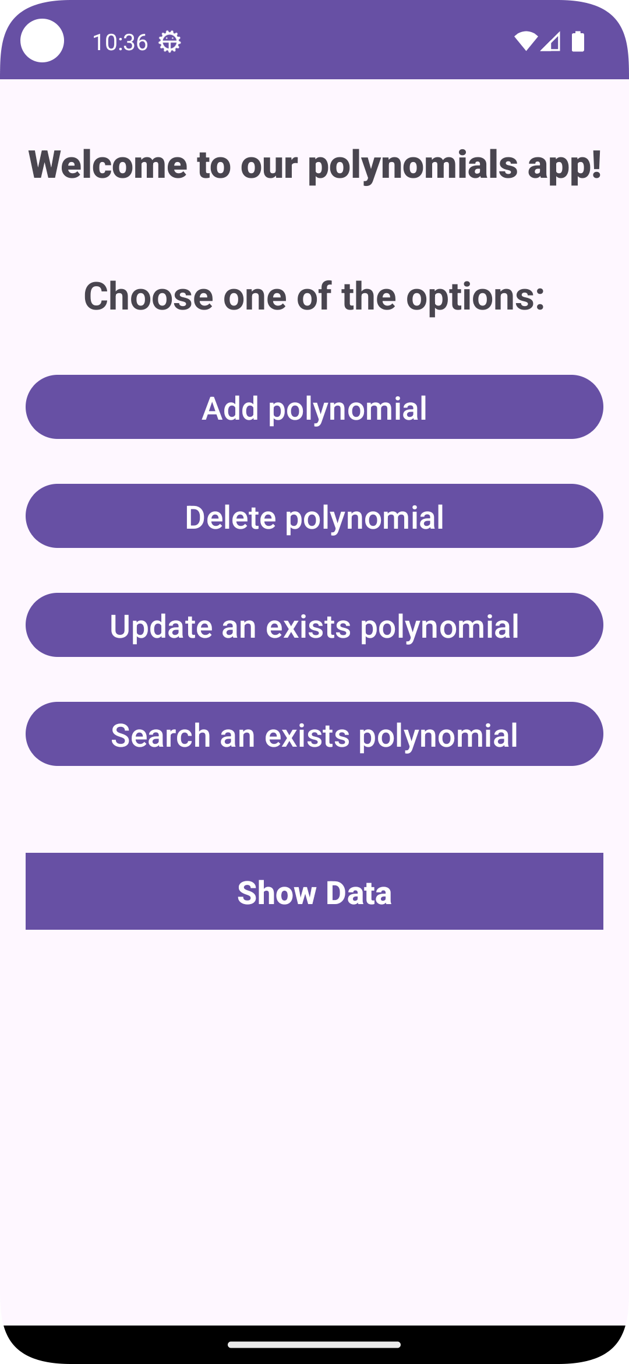
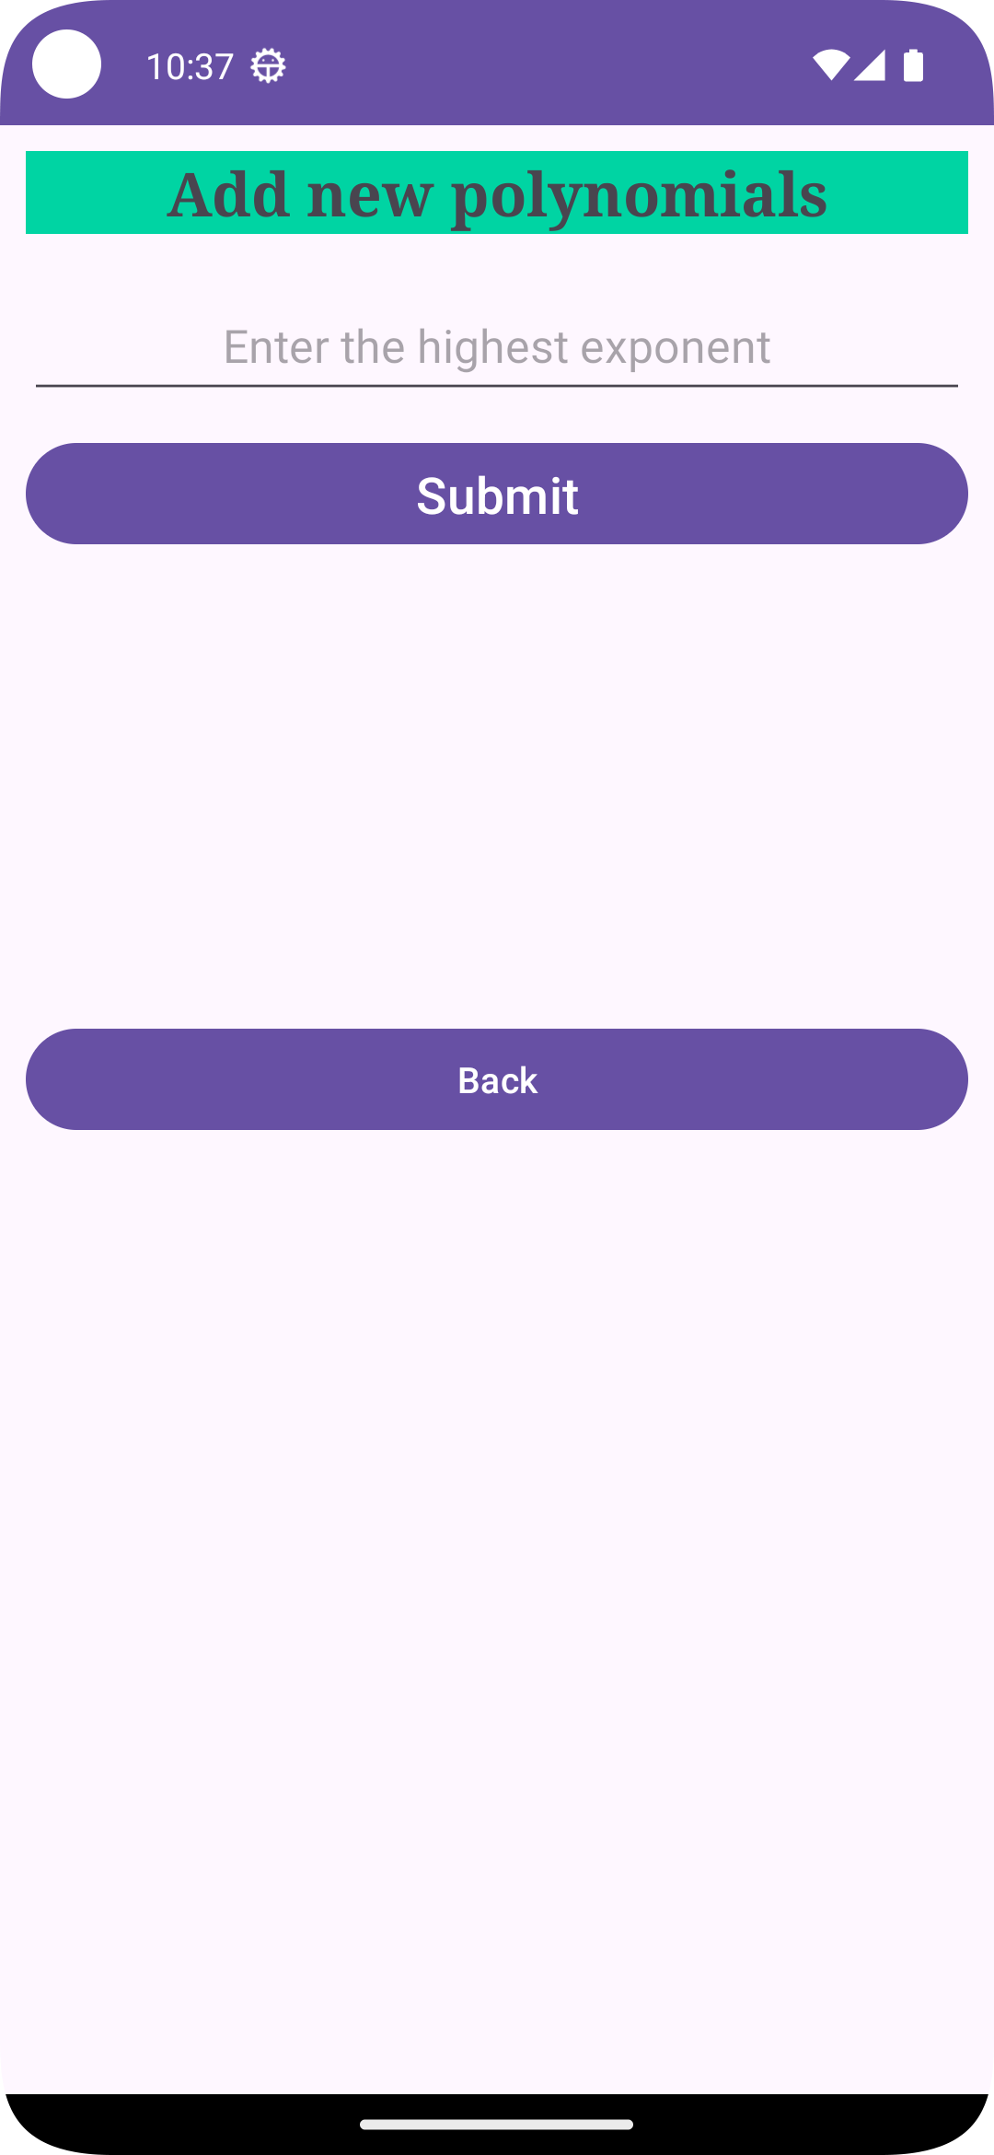
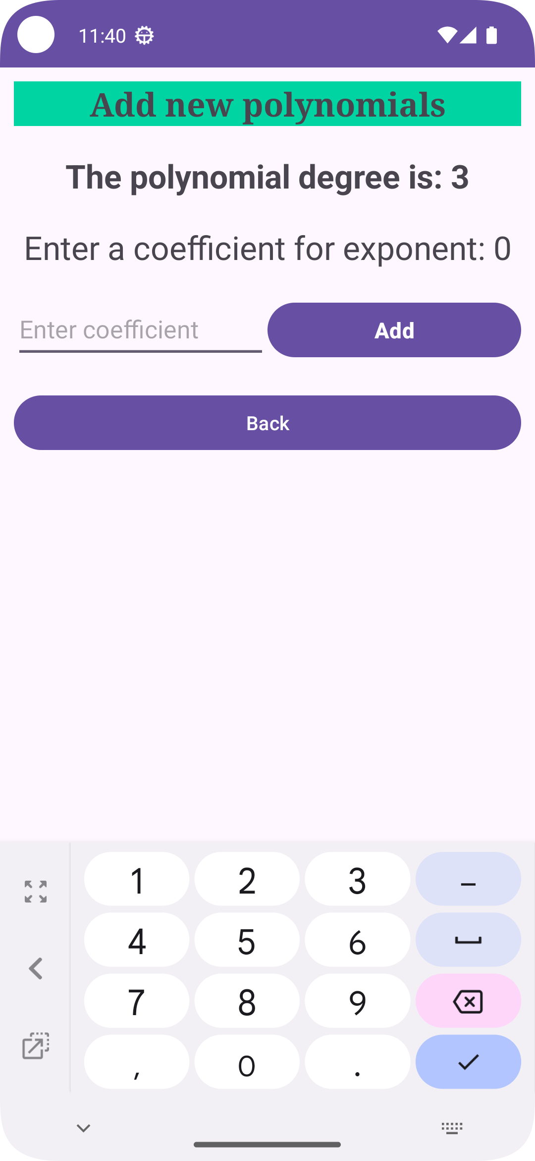
תדפיסי מסך: מסך בית להוספה.

Slide 12
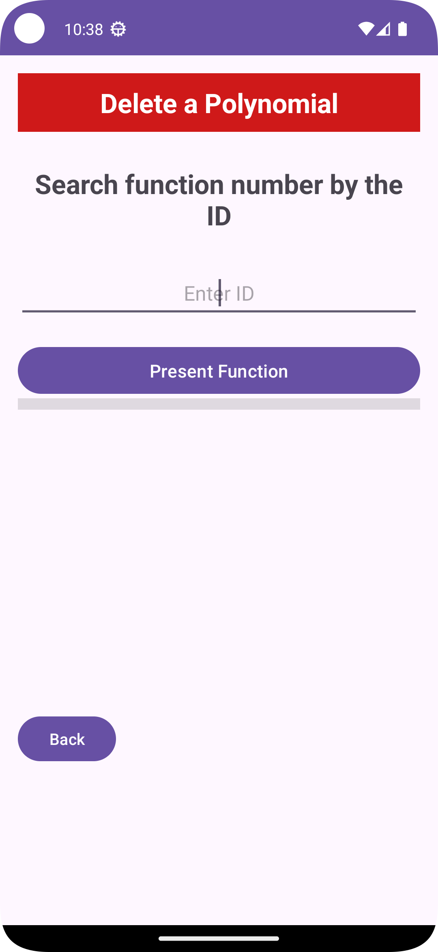
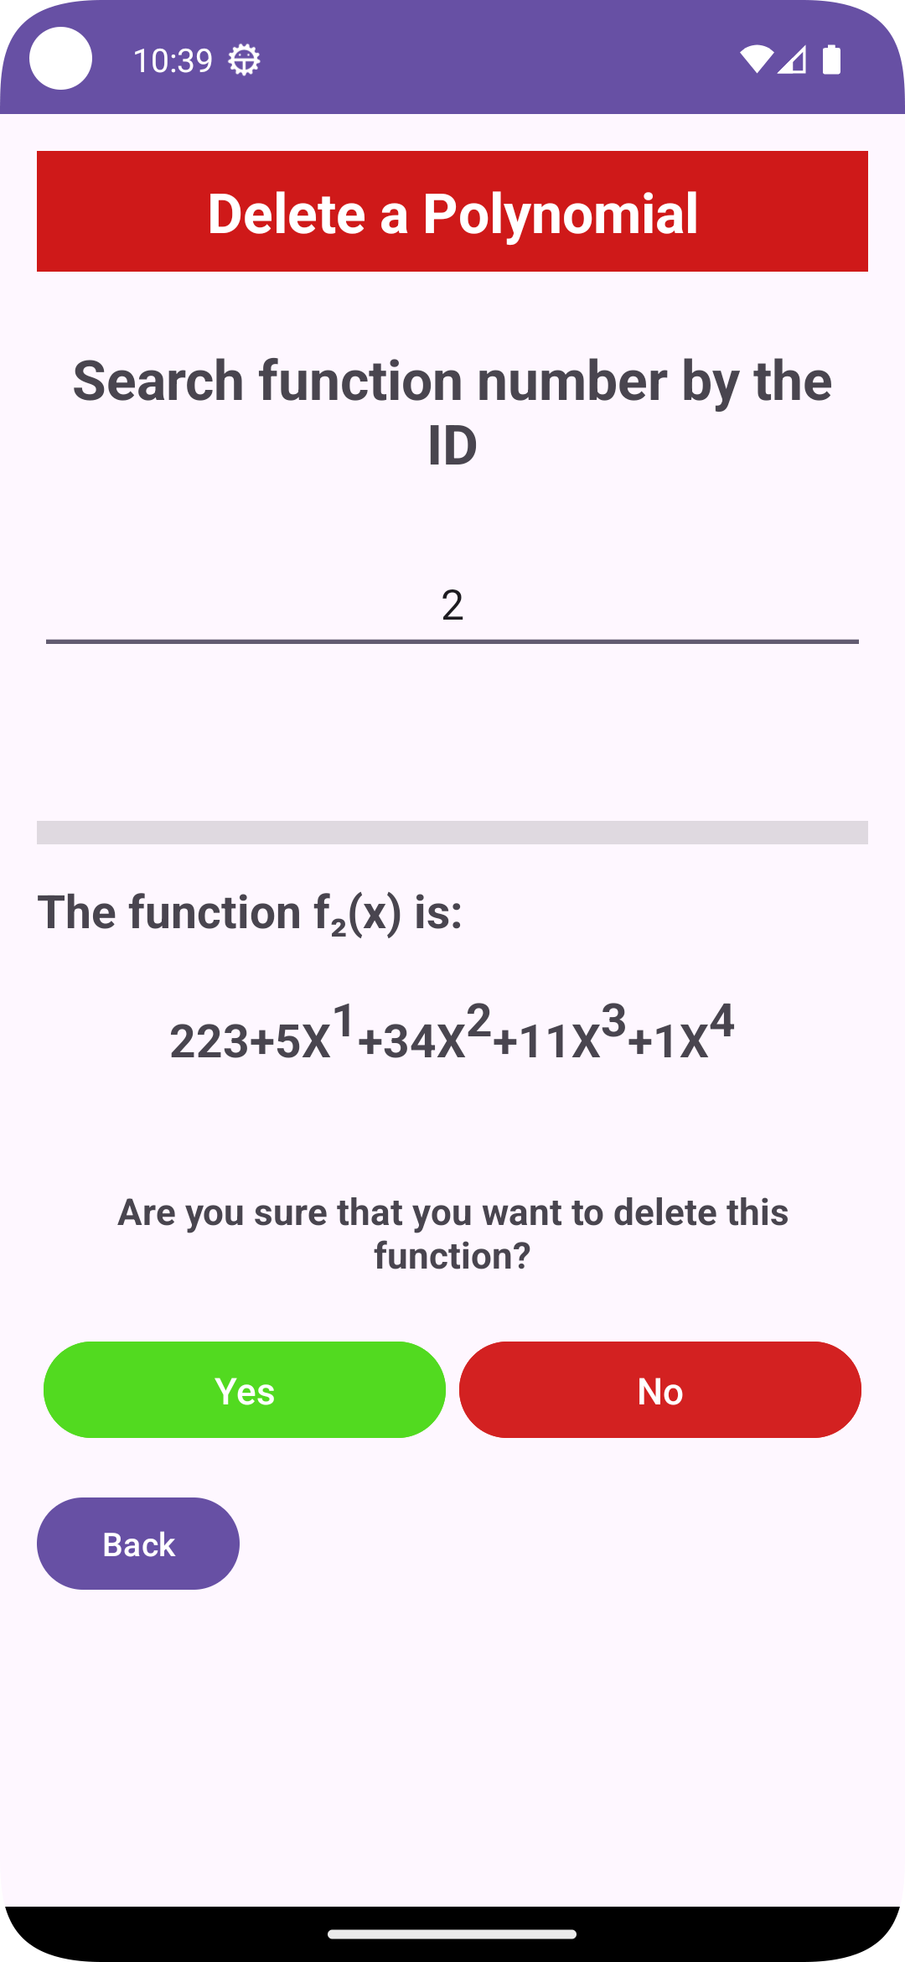
תדפיסי מסך: מסך בית למחיקה והצגת פעולת המחיקה.

Slide 13
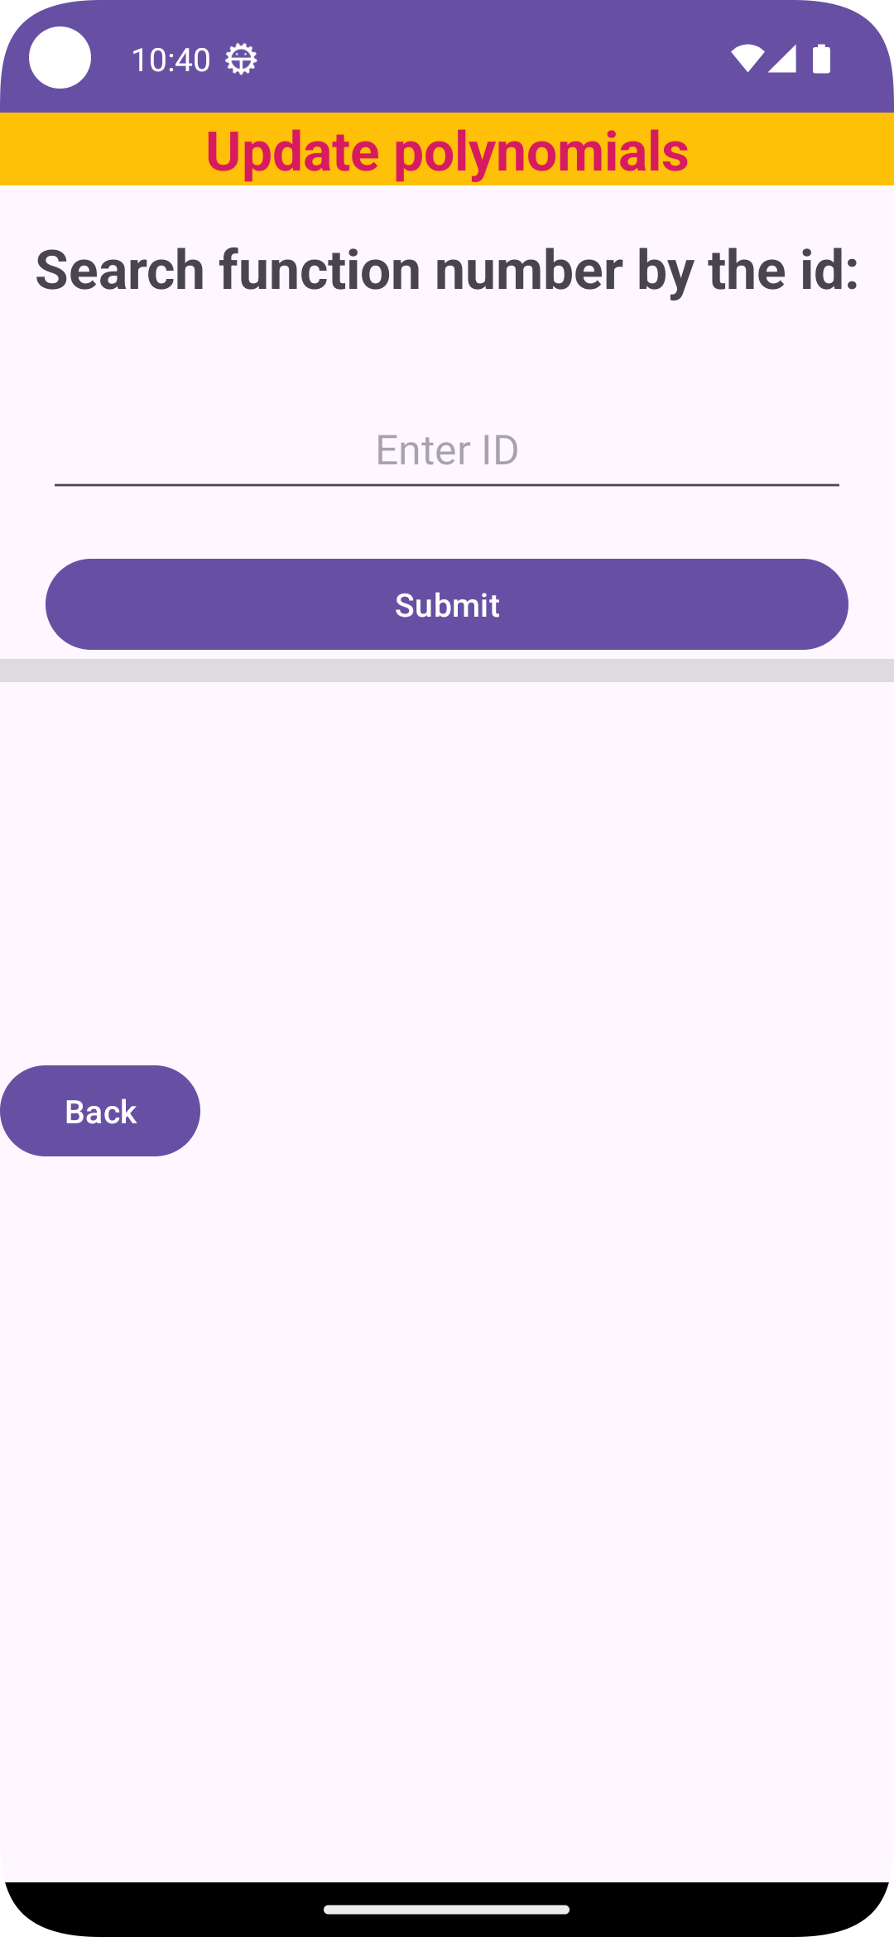
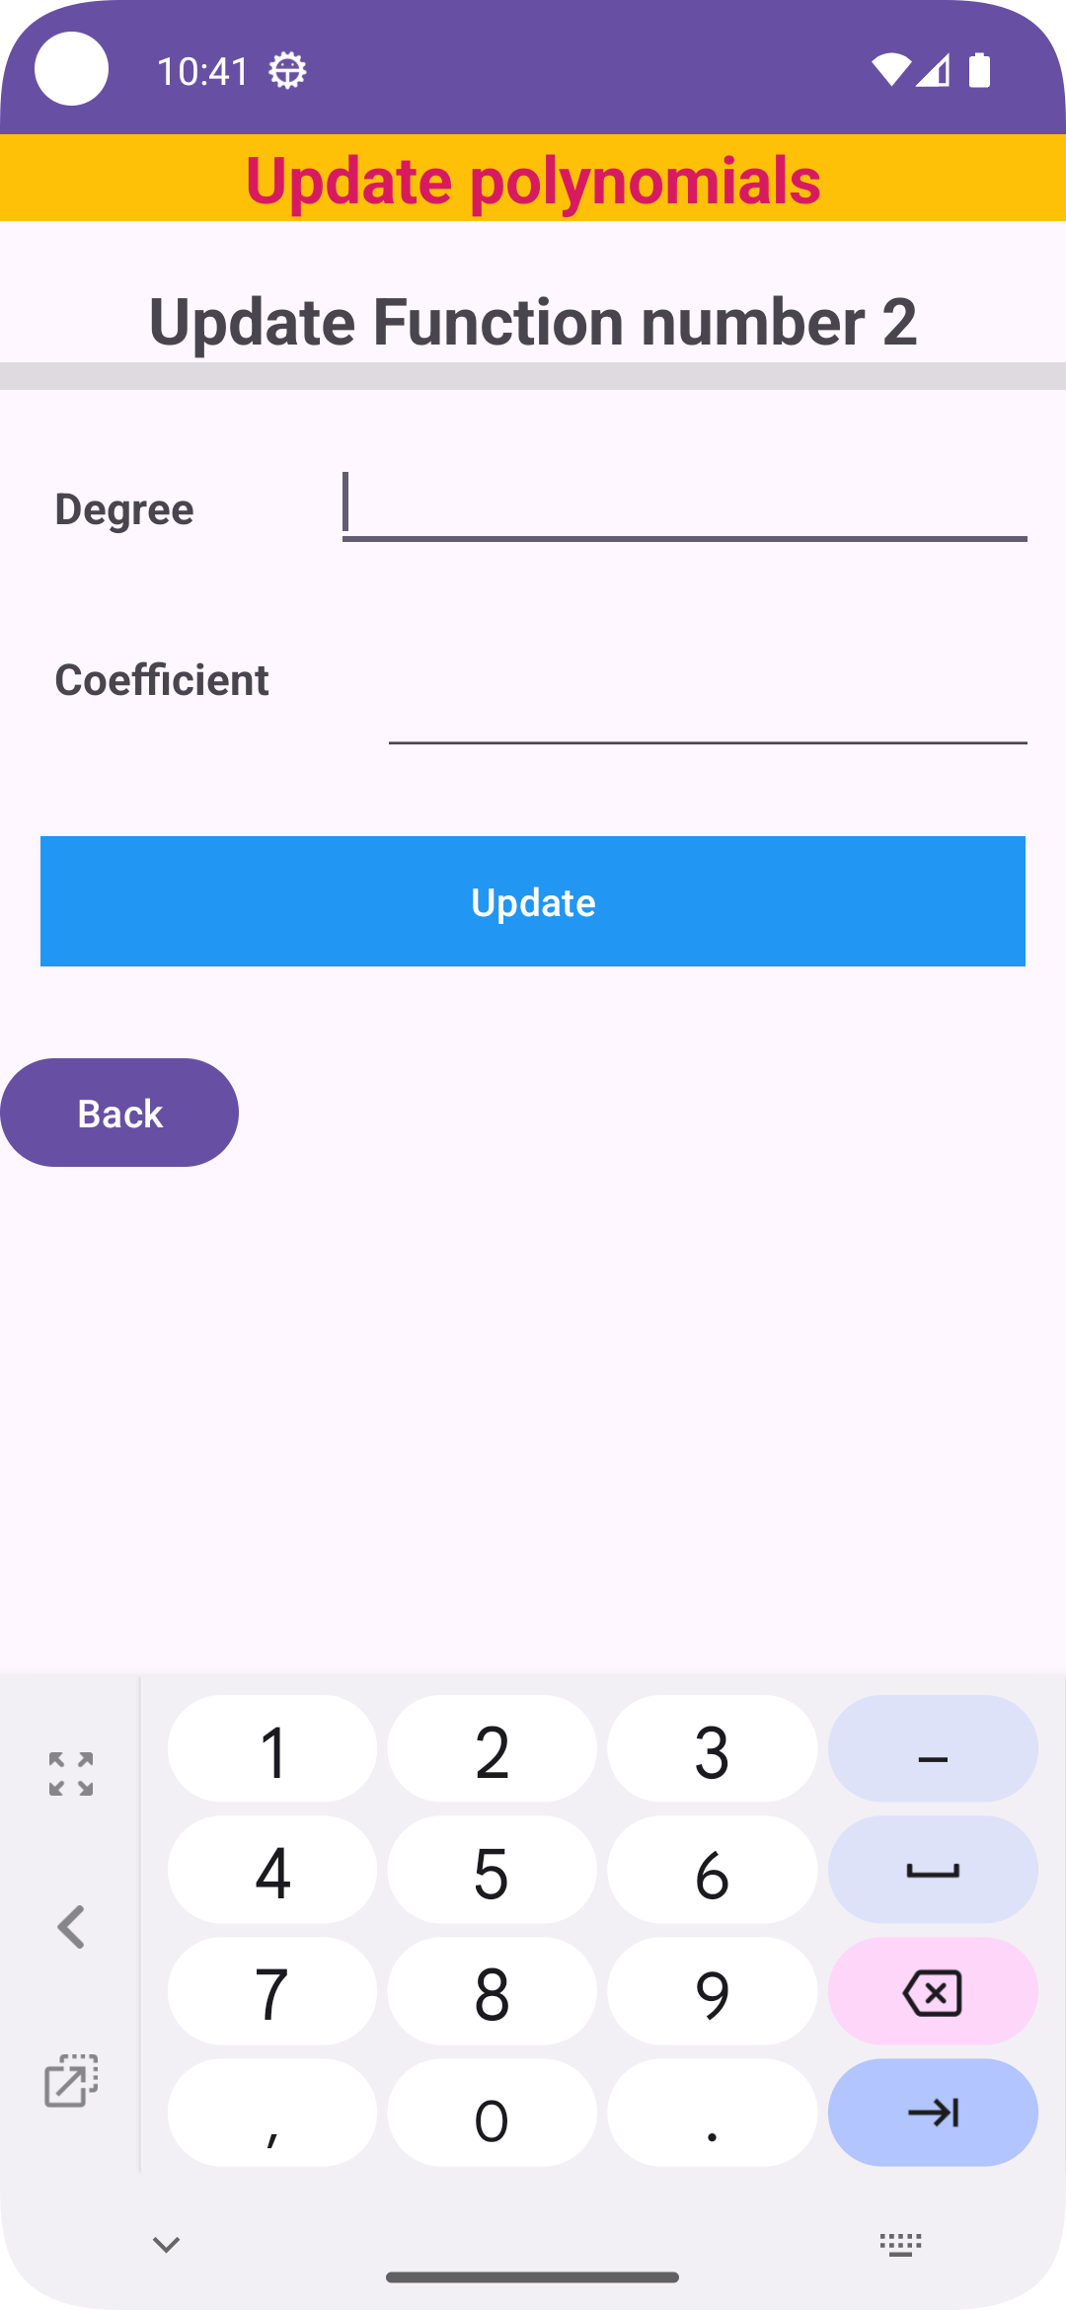
תדפיסי מסך: מסך בית לעדכון והצגת פעולת העדכון.

Slide 14
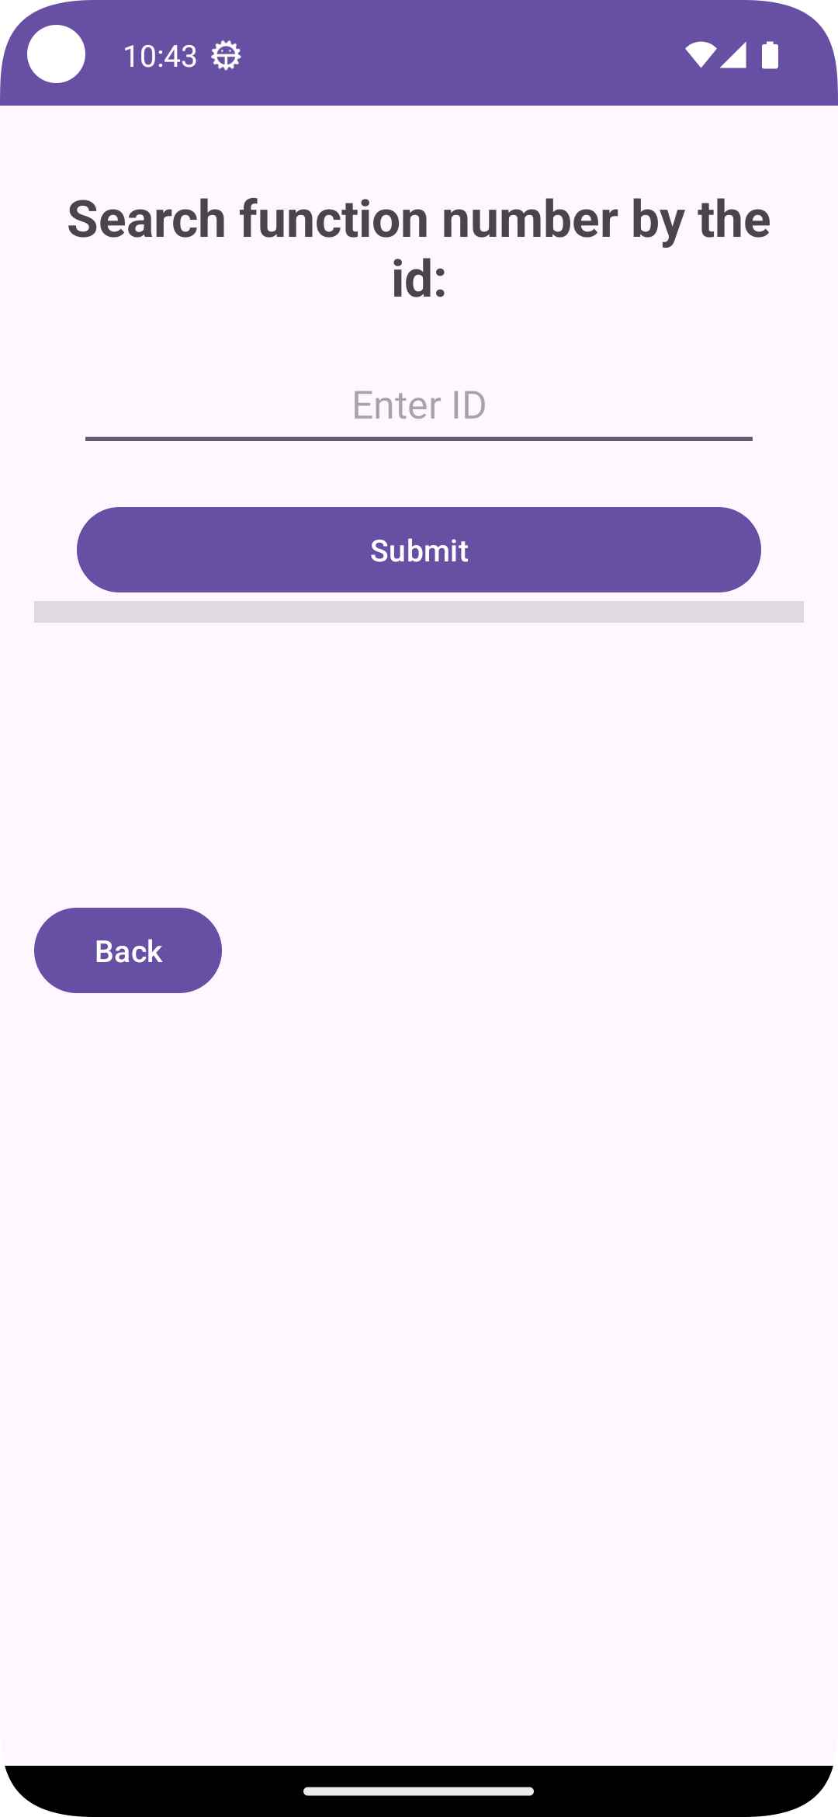
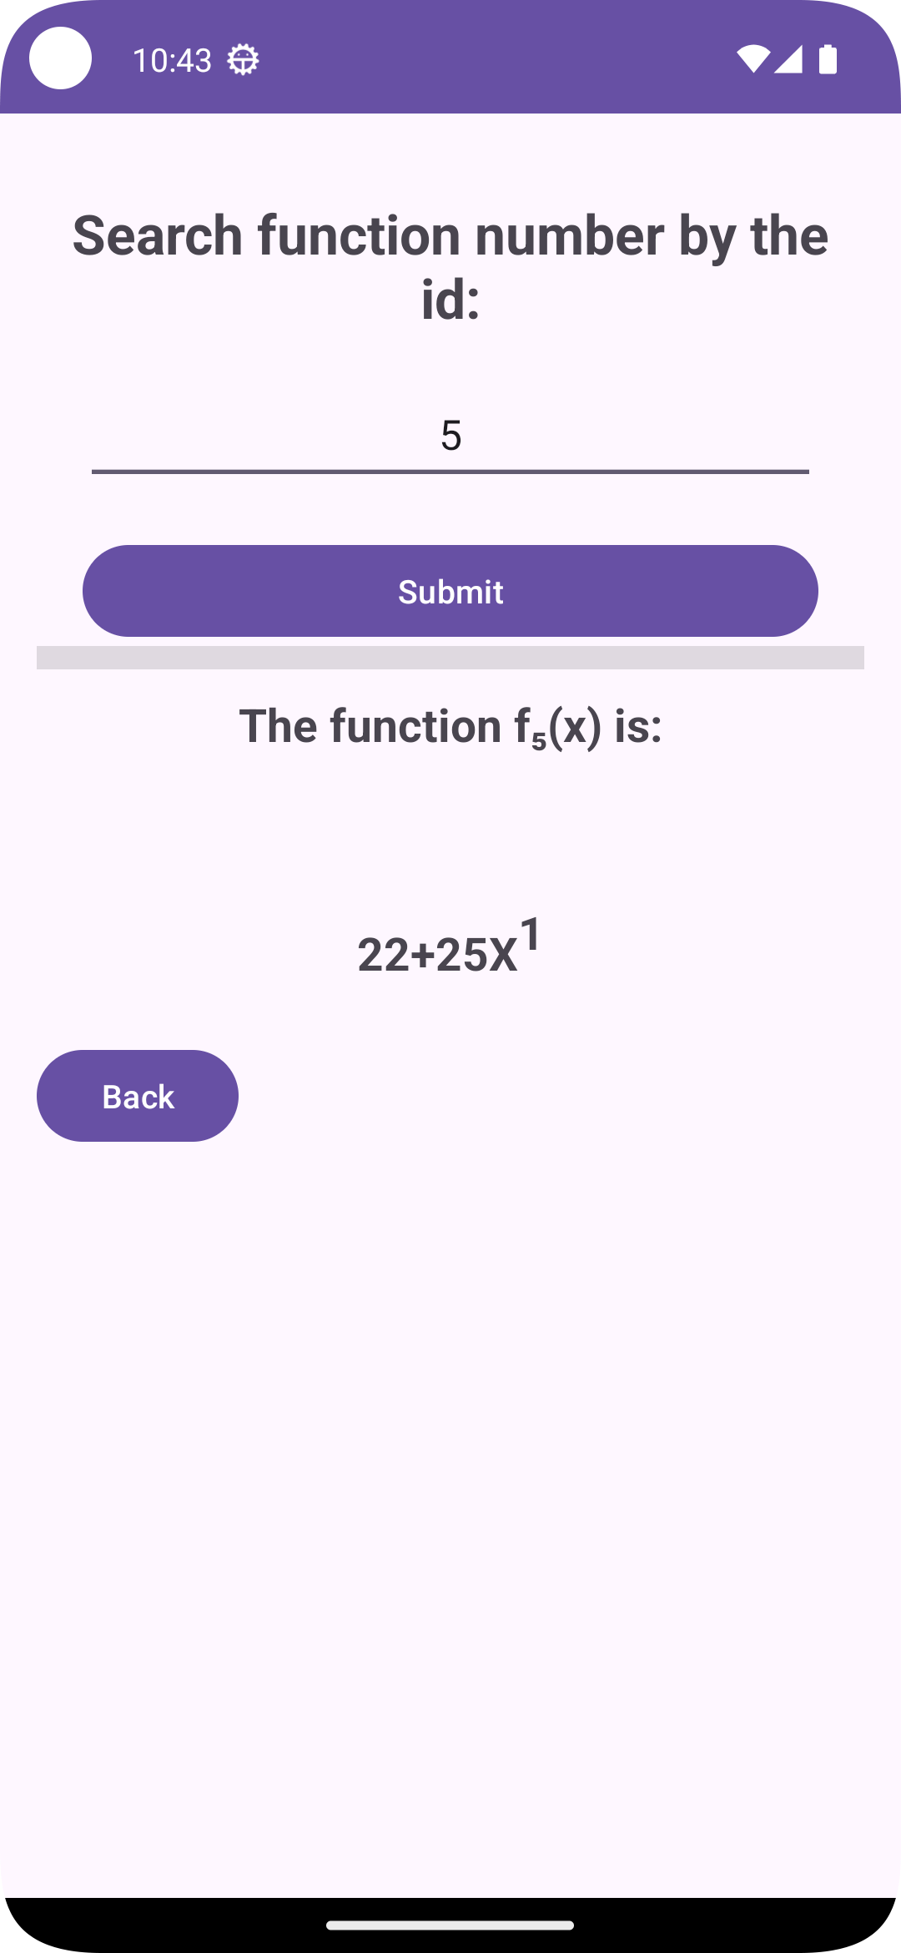
תדפיסי מסך: מסך בית לחיפוש והצגת פעולת החיפוש.

Slide 15
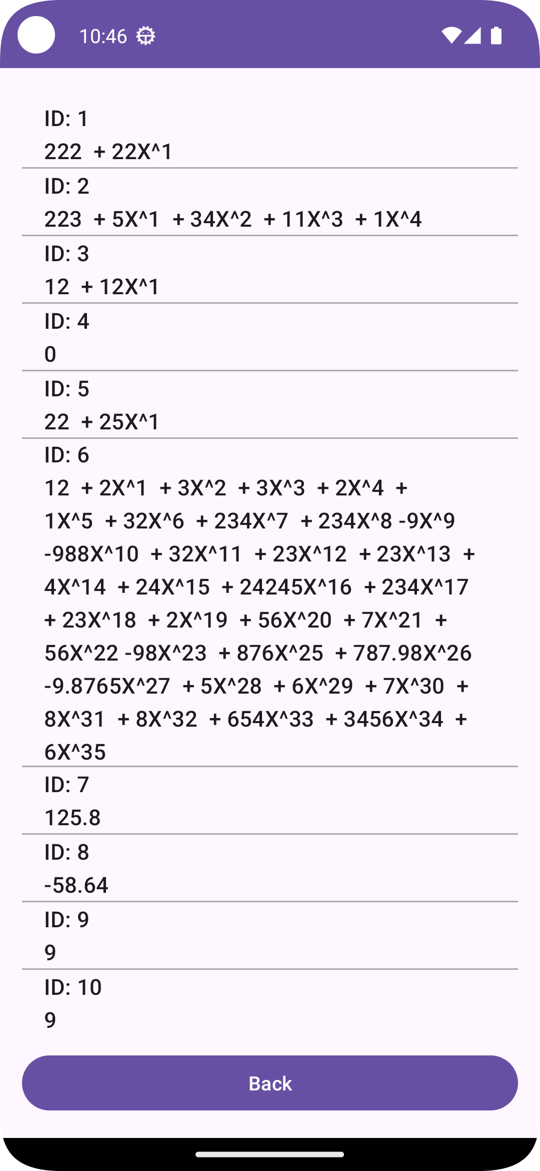
תדפיסי מסך: מסך בית להצגת כל הפולינומים.

Slide 16
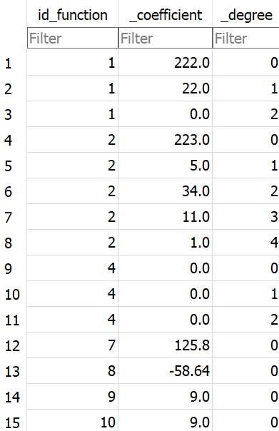
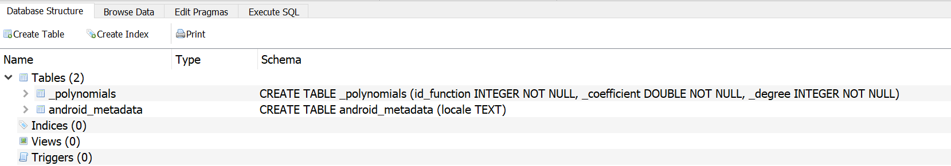
Polynomials SQLite Database Structure example:
הסבר על הטבלה:
כל שורה בטבלה מייצגת איבר בפולינום כך שהטור הראשון הוא המזהה של האיבר, הטור השני הוא המקדם של האיבר והטור השלישי הוא חזקת האיבר.
טיפוסי המשתנים:
id_function הוא המזהה והוא מספר טבעי גדול מאפס (למשתמש אין אפשרות לבחור אותו).
_coefficient הוא המקדם מטיפוס Double מכיוון שהוא יכול להיות שלילי וגם לא שלם.
_degree הוא החזקה והוא מספר טבעי גדול מאפס (למשתמש אין אפשרות לבחור חזקה שלילית).

Slide 17
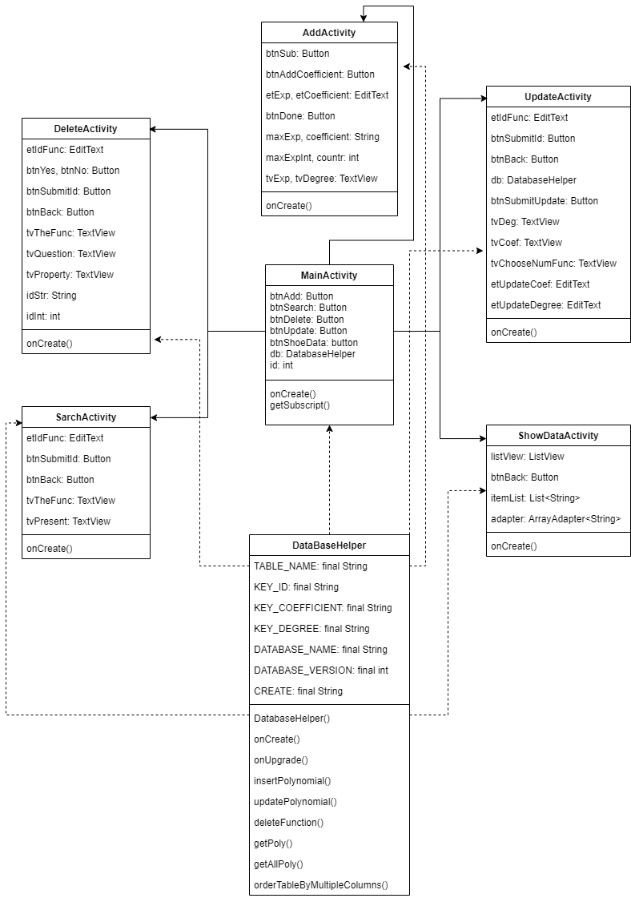
UML Diagram
SearchActivity

